Slide 1
Assemblée générale 9 Mars 2019 CRTAO

Slide 2
Assemblée générale CRTAO
Programme matinée
8h30 : Accueil
9h30 : Rapport moral
10h00 : quitus au président
10h10 : Rapport financier
10h25 : quitus au trésorier
10h30 : présentation du prévisionnel financier
10h40 : Election pour les postes vacants au CoDir : Election pour les représentants à l’AG FFTA
11h20 : Prestation de serment
11h30 : Remise des récompenses
12h15 : Repas

Slide 3
Assemblée générale CRTAO
Après midi
14h15 : Résultat des votes
14h30 : Rapport de la commission sportive
15h00 : Rapport commission arbitrage
15h15 : Rapport commission Nature /3D
15h30 : Rapport commission campagne
15h40 : Rapport commission jeunes
16h00 : Rapport commission formation
16h15 : Rapport commission label
16h20 : Rapport commission féminine
16h30 : Questions diverses
17h00 : Fin de l’Assemblée générale

Slide 4
Assemblée générale CRTAO
Rapport Moral

Slide 5
Assemblée générale CRTAO
Effectifs du CRTAO
Départements | Nb de clubs | NB licenciés
ARIEGE | 2 | 77
AUDE | 6 | 336
AVEYRON | 8 | 328
GARD | 19 | 1075
HAUTE GARONNE | 19 | 1211
GERS | 6 | 316
HERAULT | 19 | 927
LOT | 6 | 241
LOZERE | 10 | 327
HAUTE PYRENEES | 6 | 234
PYRENEES ORIENTALES | 11 | 516
TARN | 8 | 366
TARN et GARONNE | 9 | 468
TOTAL | 129 | 6422
2016
2017
2018
2019
Septembre -------------------------------------------Août
Août 2016 : 6243
Août 2017 : 6498
Août 2018 : 6422
Fin janvier 2019 -8% par rapport à fin janvier 2018

Slide 6
Assemblée générale CRTAO
Financement du CRTAO
La part comité régional des licences
Le Conseil Régional
Le CNDS (Centre National pour le Développement du Sport)
La FFTA
Les Formations CQP animateur

Slide 7
Assemblée générale CRTAO
Financement du CRTAO
Part sur licences : moins de licenciés ➔ moins d’entrées
Si la courbe des licenciés n’augmente pas, environ 8% de moins en 2019
Conseil Régional: environ - 5% entre 2017 et 2018
Promesse de stabilité pour 2019
CNDS: 16500 euros en 2017
3000 euros en 2018
Plus rien en 2019
FFTA et bénéfice formation : pas de changement
On s’achemine peu à peu vers de l’auto financement

Slide 8
Assemblée générale CRTAO
Aides versées
Subventions versées aux CD
Subventions versées aux jeunes en Pôles ou INSEP
Subventions versées aux archers sélectionnés sur des compétitions internationales
Subventions versées aux clubs ayant engagé une ou des équipes sur des championnats nationaux
Subventions versées aux clubs inscrits dans une démarche Pré ETAF
Subventions versées aux clubs ETAF
Primes aux podiums individuels des championnats Nationaux et Internationaux

Slide 9
Assemblée générale CRTAO
Aides versées
Comment les obtenir:
subventions concernant les CD ou les clubs :
Les CD ou les clubs doivent en faire la demande par écrit
Subventions versées aux CD
Subventions versées aux clubs ayant engagé une ou des équipes sur des championnats nationaux
Subventions versées aux clubs inscrits dans une démarche Pré ETAF
Subventions versées aux clubs ETAF

Slide 10
Assemblée générale CRTAO
Aides versées
Comment les obtenir:
subventions concernant les jeunes en pôle espoir ou INSEP
Une convention est signée entre le jeune, le club et le CRTAO.
Dès la convention signée, la subvention est débloquée
Subventions versées aux jeunes en Pôles ou INSEP

Slide 11
Assemblée générale CRTAO
Aides versées
Comment les obtenir:
subventions aux archers en équipe de France :
Les archers doivent en faire la demande par écrit
Subventions versées aux archers sélectionnés sur des compétitions internationales

Slide 12
Assemblée générale CRTAO
Aides versées
Comment les obtenir:
Primes aux podiums des championnats de France :
Rien à faire. Les primes sont données le jour de l’AG
Primes aux podiums des championnats Nationaux et Internationaux

Slide 13
Assemblée générale CRTAO
Résultats Sportif du CRTAO
National
Résultats individuels Nationaux
Résultats individuels Internationaux
Jean-Charles VALLADONT Médaille de Bronze au Championnat d’Europe

Slide 14
Assemblée générale CRTAO
Rapport Moral
Constat/réflexion

Slide 15
Assemblée générale CRTAO
Les championnats régionaux et DRE
Faut il rester sur le schéma actuel ?

Slide 16
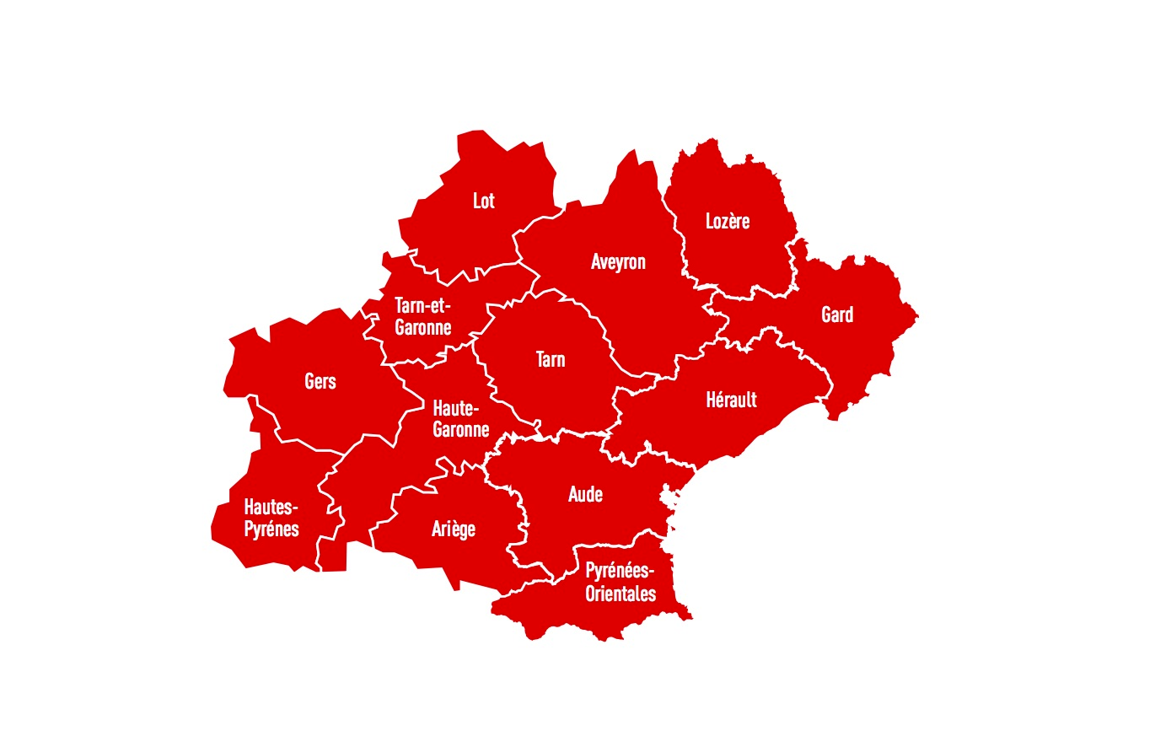
Assemblée générale CRTAO
Les championnats régionaux et DRE
Constat :
Championnats régionaux sur un ou deux jours
Peu de clubs sont en mesure de les accueillir
Frais de déplacements importants
A-t-on vraiment les meilleurs qui participent ?
DRE : - Difficulté cette année pour trouver des organisateurs
- Frais de déplacements importants pour les clubs

Slide 17
Assemblée générale CRTAO
Les championnats régionaux et DRE
Réflexion :
- Faire des demi finales par zone
Championnats régionaux sur un seul jour
Recentrer la finale
Réduire les déplacements
Impact positif sur les participants ?
DRE : - 2 concours par zone et une finale centrée
- Permettrait de réduire les déplacements pour les clubs
Organisation d’un sondage auprès des clubs ?

Slide 18
Assemblée générale CRTAO
Administration du CRTAO :
Région très étendue ne facilitant pas les échanges entre les membres du Comité Directeur.
Réunion de travail des commissions difficiles à organiser régulièrement du fait de l’éloignement des membres, entraînant une difficulté certaine à mettre en place une réelle structuration de projets.
Les réunions du Comité Directeur engendrant des frais assez important (déplacement et restauration)

Slide 19
Assemblée générale CRTAO
Evolution du sport en France

Slide 20
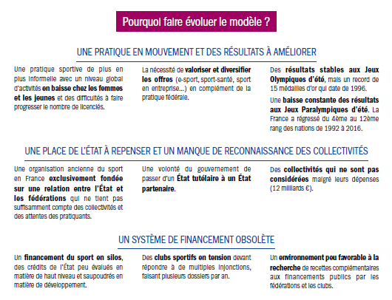
Assemblée générale CRTAO
Evolution du sport en France

Slide 21
Assemblée générale CRTAO
Evolution du sport en France

Slide 22
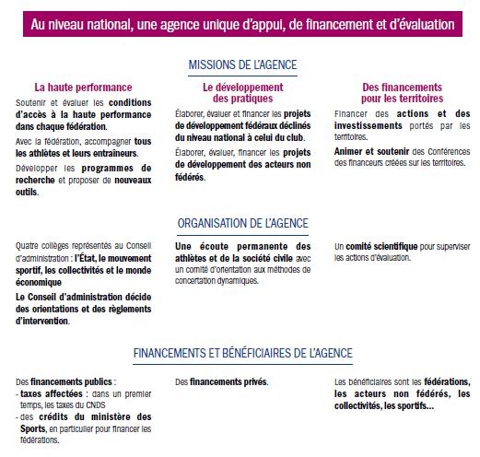
Assemblée générale CRTAO
Evolution du sport en France

Slide 23
Assemblée générale CRTAO
Evolution du sport en France

Slide 24
Assemblée générale CRTAO
Evolution du sport en France

Slide 25
Assemblée générale CRTAO
Evolution du sport en France
http://www.sports.gouv.fr/autres/Gouvernance_Rapport.pdf

Slide 26
Assemblée générale CRTAO
Administration du CRTAO :
Remerciements à Pierre PERRUZETTO, Fréderic DESPLATS et Guillaume ESCANDE pour leur travail sur les mises à jour du site INTERNET du CRTAO

Slide 27
Assemblée générale CRTAO
Une pensée pour
Jean Yves MANCUSO

Slide 28
Assemblée générale CRTAO
Rapport Moral
Merci de votre attention

